Slide 1
光照
光照理论基础 1. 环境光 2. 满反射 3. 镜面反射
Phong和Blinn-Phong光照模型区别 1. 反射向量R的计算 2. 光入射方向L和视点方向V的中间向量H
shader 的例子实现 1. 顶点shader的基本实现 2. 三种不同实现的对比

Slide 2
光照理论基础
光照的一个常用的模型是冯氏光照模型(Phong Lighting Model)。冯氏光照模型的主要结构由3个分量组成：环境(Ambient)、漫反射(Diffuse)和镜面(Specular)光照。
环境光照(Ambient Lighting)：
即使在黑暗的情况下，世界上通常也仍然有一些光亮（月亮、远处的光），所以物体几乎永远不会是完全黑暗的。（夜黑风高，伸手不见五指!）
漫反射光照(Diffuse Lighting)：
模拟光源对物体的方向性影响(Directional Impact)。它是冯氏光照模型中视觉上最显著的分量。物体的某一部分越是正对着光源，它就会越亮。
镜面光照(Specular Lighting)：
模拟有光泽物体上面出现的亮点。镜面光照的颜色相比于物体的颜色会更倾向于光的颜色。

Slide 3
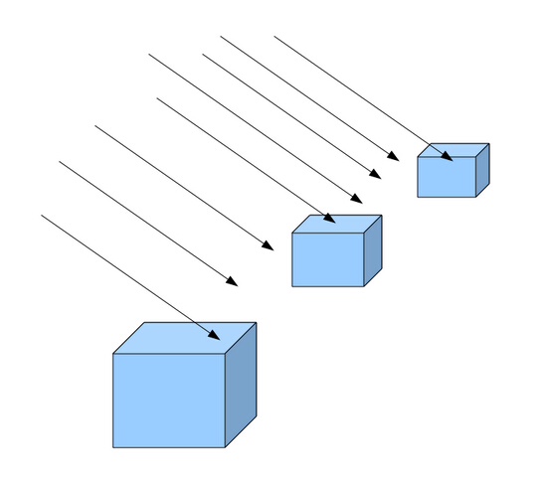
环境光照(Ambient Lighting)
La 环境光强度(Ambient light intensity)
Ka 材质环境光反射率 /材质环境光反射系数(Ambient reflectivity)

Slide 4
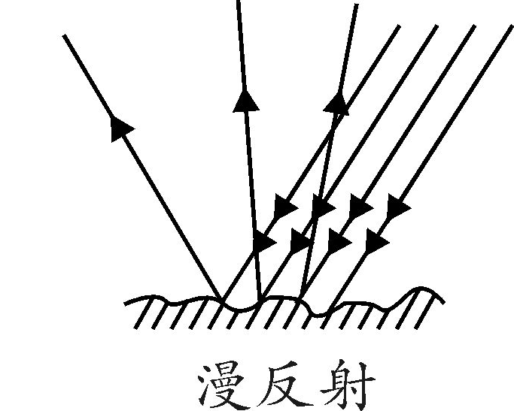
漫反射光照(Diffuse Lighting)
Ld 漫射光强度 / 散射光强度(Diffuse light intensity)
Kd 材质漫反射率 / 材质漫反射系数(Diffuse reflectivity)
S 点光源P到顶点A的法方向向量的单位向量
N 顶点A的的单位法向量

Slide 5
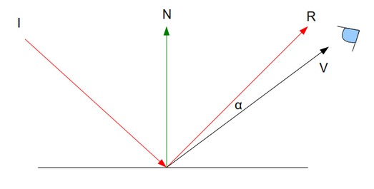
镜面光照(Specular Lighting)
Ls 镜面光强度 / 全反射光强度(Specular light intensity)
Ks 材质镜面反射率 / 材质镜面反射系数(Specular reflectivity)
R 完全反射向量( the vector of perfect reflection)
V 顶点 / 曲面点 到摄像机方向的向量( the vector towards the viewer)
Shininess 镜面高光(specular highlights)，值范围在1到200之间，值越小，镜面亮点越大。
通常 Shininess = 32

Slide 6
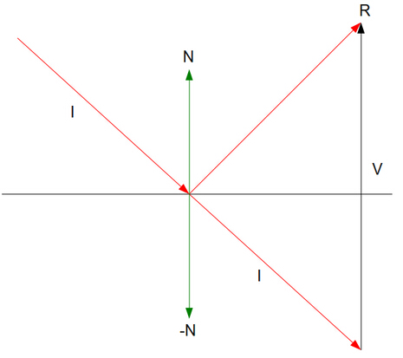
Phong和Blinn-Phong光照模型区别
phong:
其中
Blinn-Phong:
其中

Slide 7
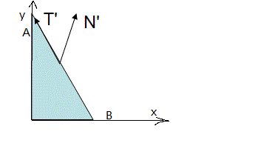
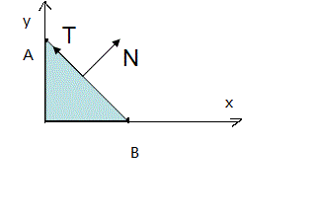
问题
model矩阵是否可以用于转换法向量
https://www.cnblogs.com/bluebean/p/5297793.html

